Slide 1
Презентация на тему: «Вода в природе. Основные свойства воды.»

Slide 2
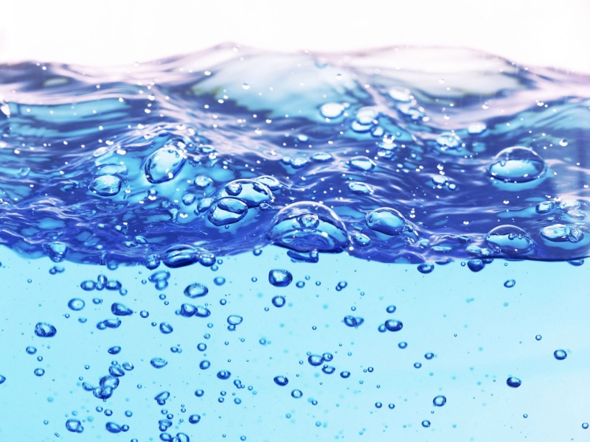
Без какого вещества все живое на земле не может существовать?
Вода

Slide 3
Свойства воды
Прозрачная
Вода – растворитель,
но не все вещества
растворяются в ней
Не имеет запаха
Не имеет вкуса
При нагревании расширяется,
а при охлаждении сужается
Не имеет цвета
Обладает текучестью

Slide 4
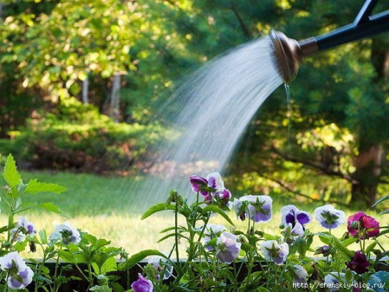
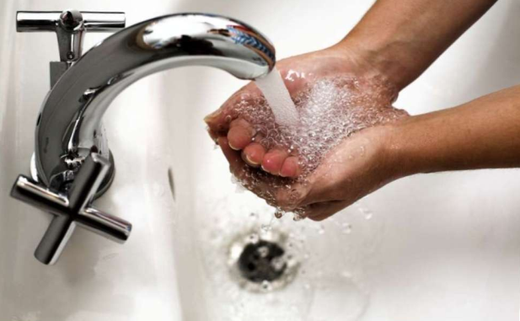
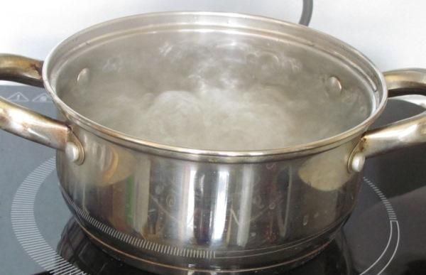
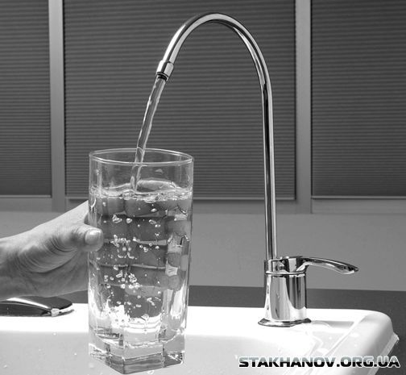
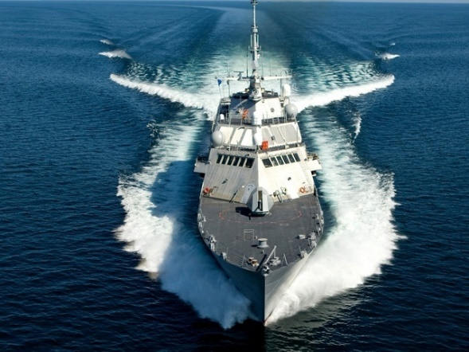
Использование воды человеком в быту

Slide 5
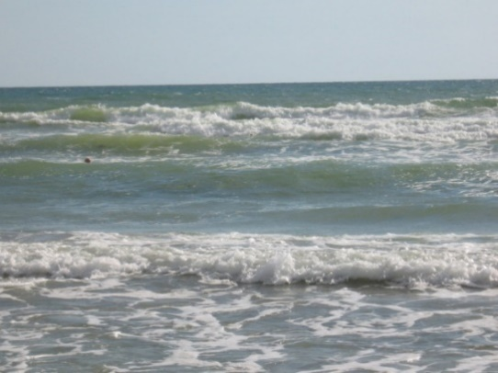
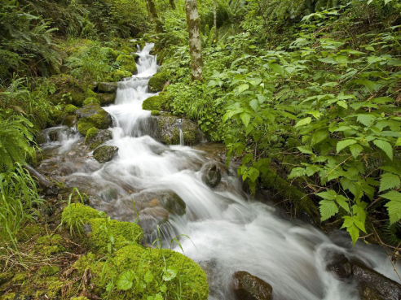
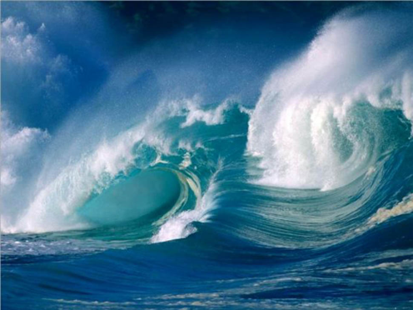
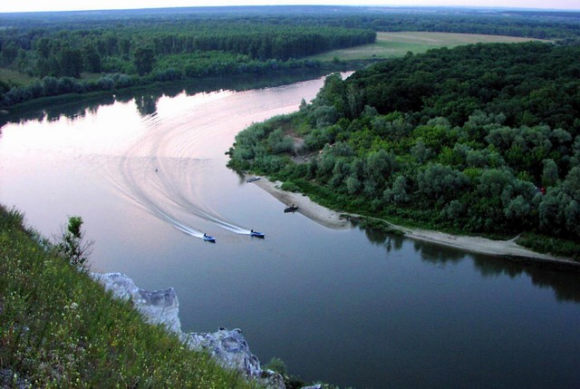
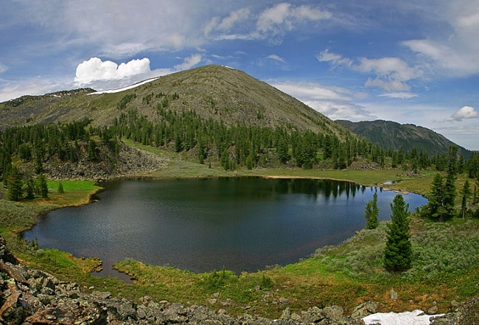
Где встречается вода на земле?
Море
Ручей
Океан
Река
Озеро

Slide 6





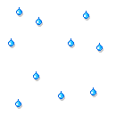

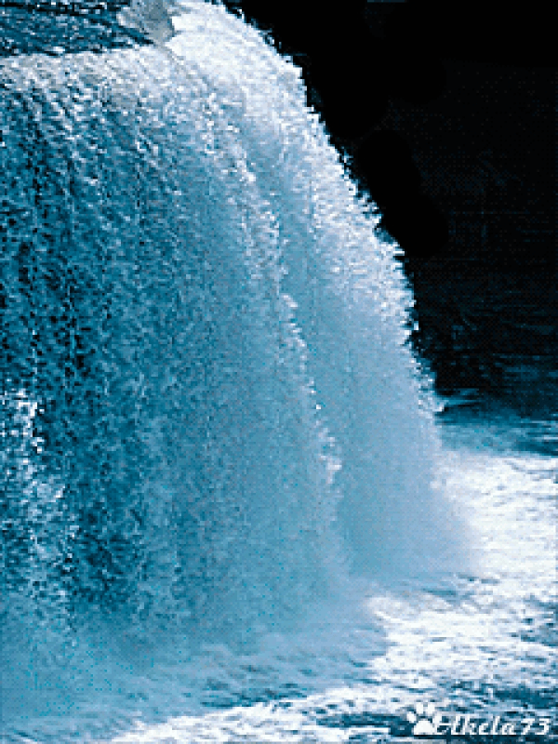
Осадки - снег
Осадки - дождь
Ветер
Ледники
Конденсация пара
реки
Грунтовые воды
испарение
суша
океан
Подземные воды

